Slide 1














































МОДЕЛЬ
РАЗВИТИЯ ВЕТРОВОЙ НАГРУЗКИ В СООТВЕТСТВИИ
С ПРОГНОЗОМ НА ТЕРРИТОРИИ КРАСНОДАРСКОГО КРАЯ
Notes:
1

Slide 2


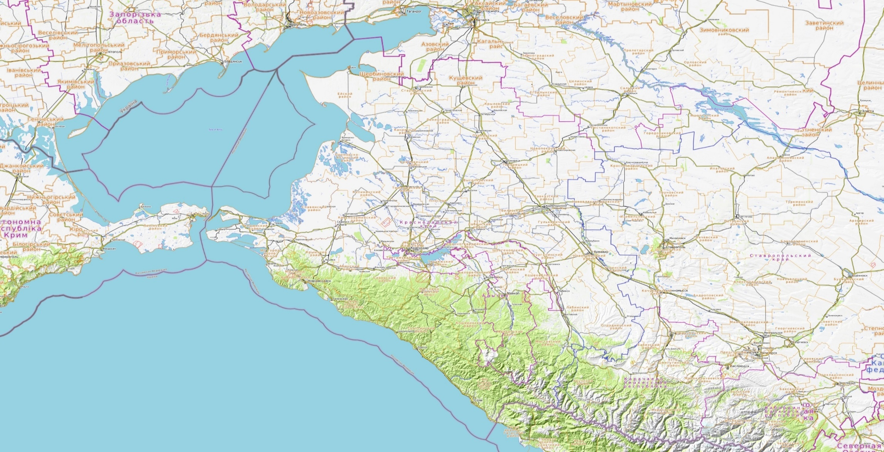

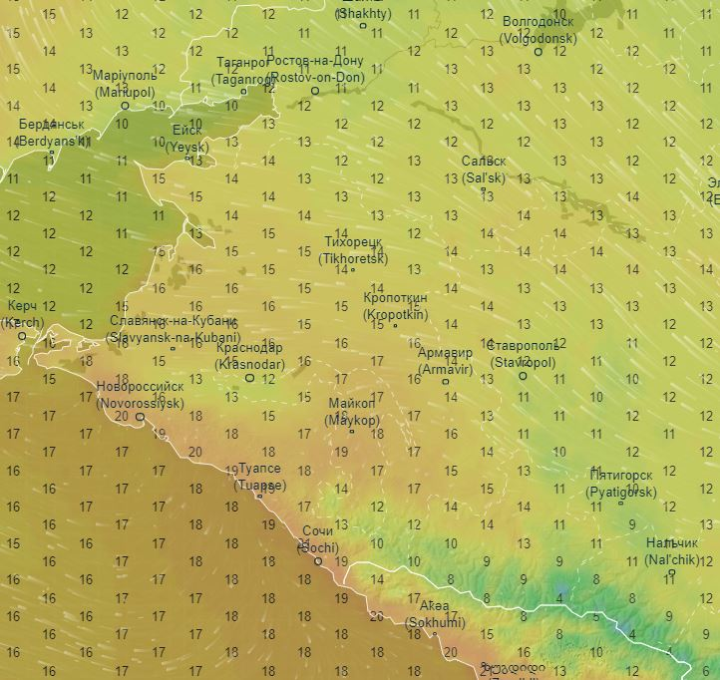
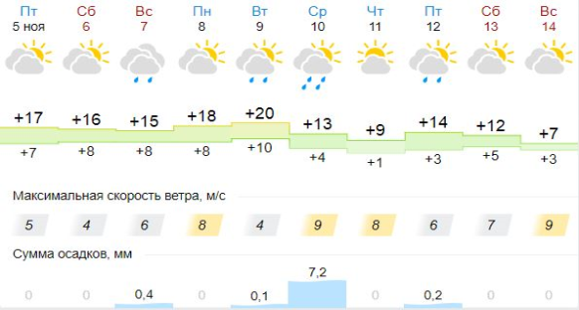
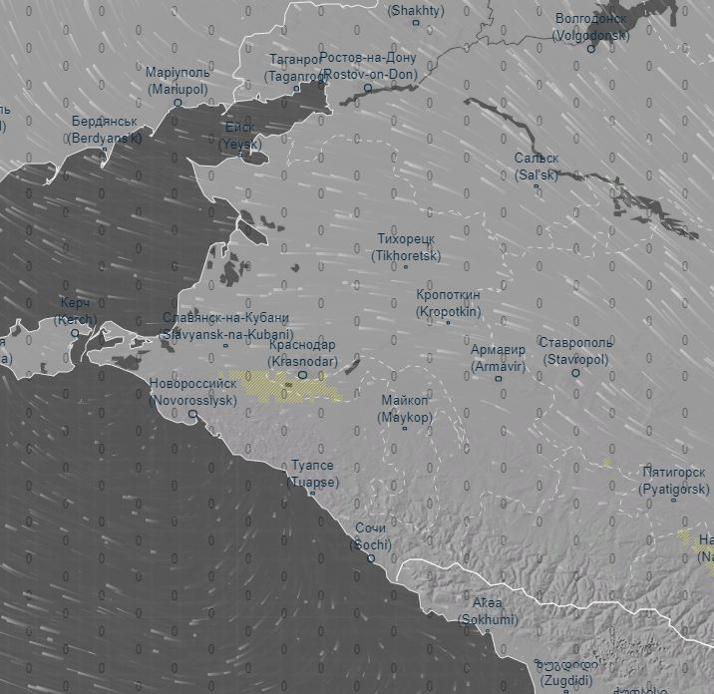
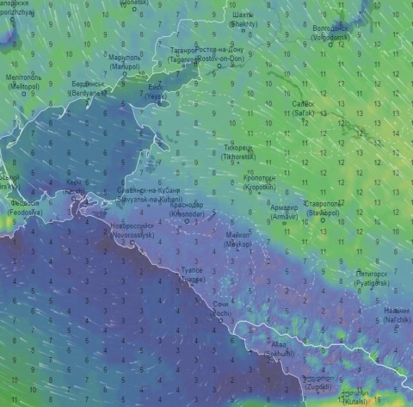
МЕТЕОРОЛОГИЧЕСКАЯ ОБСТАНОВКА НА ТЕРРИТОРИИ КРАСНОДАРСКОГО КРАЯ НА ПРЕДСТОЯЩИЙ ПЕРИОД
(с использованием АИУС РСЧС, Гисметео, Windy, Ventusky, САЦ Минэнерго)
Прогноз температуры
По Краснодарскому краю: переменная облачность. Без осадков. Местами туман. Ветер восточный с переходом на западный 4-9 м/с, местами порывы до 12 м/с. Температура воздуха ночью 5…10°, в юго-восточных предгорьях 2…7°, днем 16…21°, на Азовском побережье 13…18°.
В горных районах: ночью 1…6°, днем 12…17°.
На Черноморском побережье: переменная облачность. Без осадков. В горных районах ночью и утром местами туман. Ветер восточной четверти с переходом на южный 3-8 м/с. Температура воздуха ночью 9…14°, днем 17…22°.
По г. Краснодару: переменная облачность. Без осадков. Ночью, утром и в первой половине дня туман. Ветер восточный с переходом на западный 4-9 м/с. Температура воздуха ночью 5…7°, днем 15…17°.
Щербиновский
Кущевский
Щербиновский
Кущевский
Ейский
Староминский
Ейский
Староминский
Крыловский
Крыловский
Ленинградский
Ленинградский
Прогнозируемая метеообстановка
Каневский
Каневский
Павловский
Павловский
Новопокровский
Новопокровский
Белоглинский
Приморско-Ахтарский
Прогноз выпадения осадков
Приморско-Ахтарский
Брюховецкий
Тихорецкий
Белоглинский
Брюховецкий
Тихорецкий
Калининский
Выселковский
Калининский
Тимашевский
Выселковский
Тимашевский
Кореновский
Кавказский
Славянский
Кореновский
Кавказский
Славянский
Тбилисский
Красноармейский
Тбилисский
Красноармейский
Гулькевичский
Темрюкский
Динской
Усть-Лабинский
Гулькевичский
Темрюкский
Динской
Усть-Лабинский
Новокубанский
г. Краснодар
Новокубанский
МО г. Анапа
Крымский
МО г. Краснодар
Курганинский
МО г. Армавир
г. Анапа
Крымский
Курганинский
г. Армавир
Абинский
Абинский
МО г. Новороссийск
Успенский
г. Новороссийск
Абинский
Успенский
Северский
Белореченский
Северский
Белореченский
МО г. Горячий Ключ
Прогноз порывов ветра
г. Горячий Ключ
МО г. Геленджик
Лабинский
г. Геленджик
Лабинский
Апшеронский
Апшеронский
Отрадненский
Туапсинский
Отрадненский
Туапсинский
Мостовский
Условные обозначения
Мостовский
Муниципальные образования, в которых прогнозируется усиление ветра
до 6-12 м/с
Черное море
г. Сочи
Северский
Муниципальные образования, в которых прогнозируется усиление ветра
до 13-17 м/с
МО г. Сочи
КАРАЧАЕВО-ЧЕРКЕССКАЯ
РЕСПУБЛИКА
Северский
АБХАЗИЯ
Муниципальные образования, в которых прогнозируется усиление ветра
до 18-25 м/с
Северский
Существует вероятность возникновения происшествий, связанных с:
порывами линий связи и электропередачи, повалом деревьев;
обрушением слабозакрепленных конструкций, повреждением кровли зданий;
нарушением работы систем жизнеобеспечения населения;
нарушением в работе всех видов транспорта;
затруднением движения и образованием заторов на автодорогах федерального и регионального значения, увеличением ДТП.

Slide 3
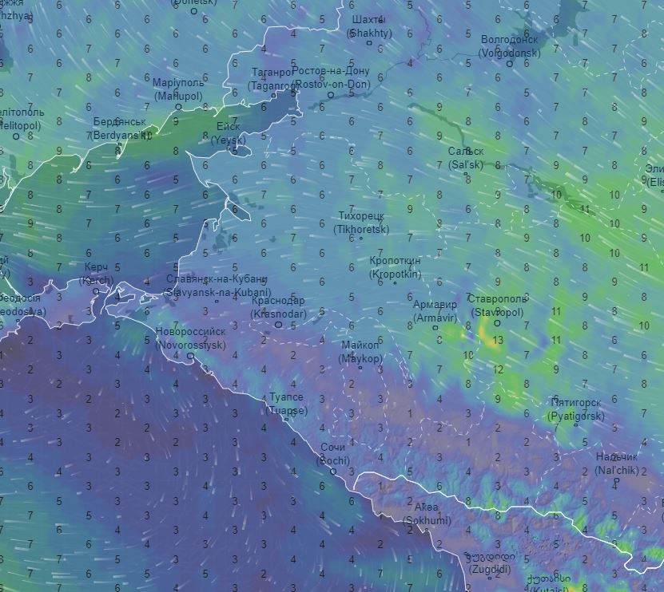
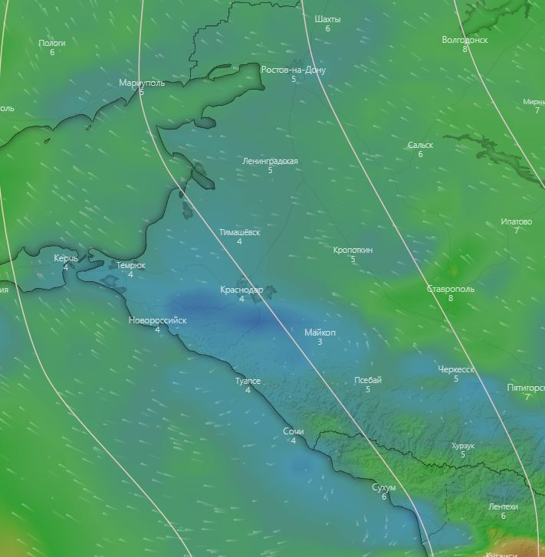

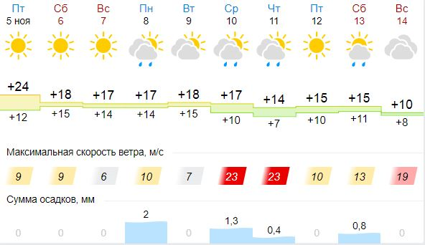
ИНФОРМАЦИОННЫЕ МАТЕРИАЛЫ ПО ПОРЫВАМ ВЕТРА
НА ТЕРРИТОРИИ КРАСНОДАРСКОГО КРАЯ
(с использованием информационных ресурсов Ventusky, Windy)
Порывы ветра, м/с
18.00 06.11.2021
Прогноз порывов ветра 06.00 06.11.2021
Ейский район
Ленинградский район
14℃
0
7
76%
6357/19
16℃
0
10
87%
50 362/497 806
6357/19
50 362/497 806
Приморско-Ахтарский район
Выселковский район
При наихудшем сценарии в зону отключения попадают:
16℃
0
8
84%
17℃
0
9
64%
6357/19
6357/19
44 муниципальных образований
1740 населенных пунктов
1 215 462 дома,
5 620 688 чел.;
6 153 СЗО;
1 165 автомобильных мостов.
Темрюкский район
50 362/497 806
50 362/497 806
19℃
0
7
59%
ГО Краснодар
6357/19
18℃
0
6
58%
50 362/497 806
ГО Новороссийск
6357/19
20℃
0
7
58%
50 362/497 806
6357/19
Мостовский район
50 362/497 806
Туапсинский район
18℃
0
5
56%
Условные обозначения
20℃
0
5
83%
6357/19
6357/19
50 362/497 806
50%
- износ электроэнергетических систем
50 362/497 806
321/20
- протяженность ЛЭП/ТП (шт.)
МО г. Туапсе
ГО Сочи
19/330
- кол-во домов /населения
20℃
0
6
77%
0
- количество осадков, мм
6357/19
17
- порывы ветра, м/с
50 362/497 806
- скорость ветра в диапазоне 0–7 м/с
- скорость ветра в диапазоне 8–12 м/с
- скорость ветра в диапазоне 13–17 м/с
- скорость ветра в диапазоне 18-25 м/с
- скорость ветра свыше 25 м/с

Slide 4
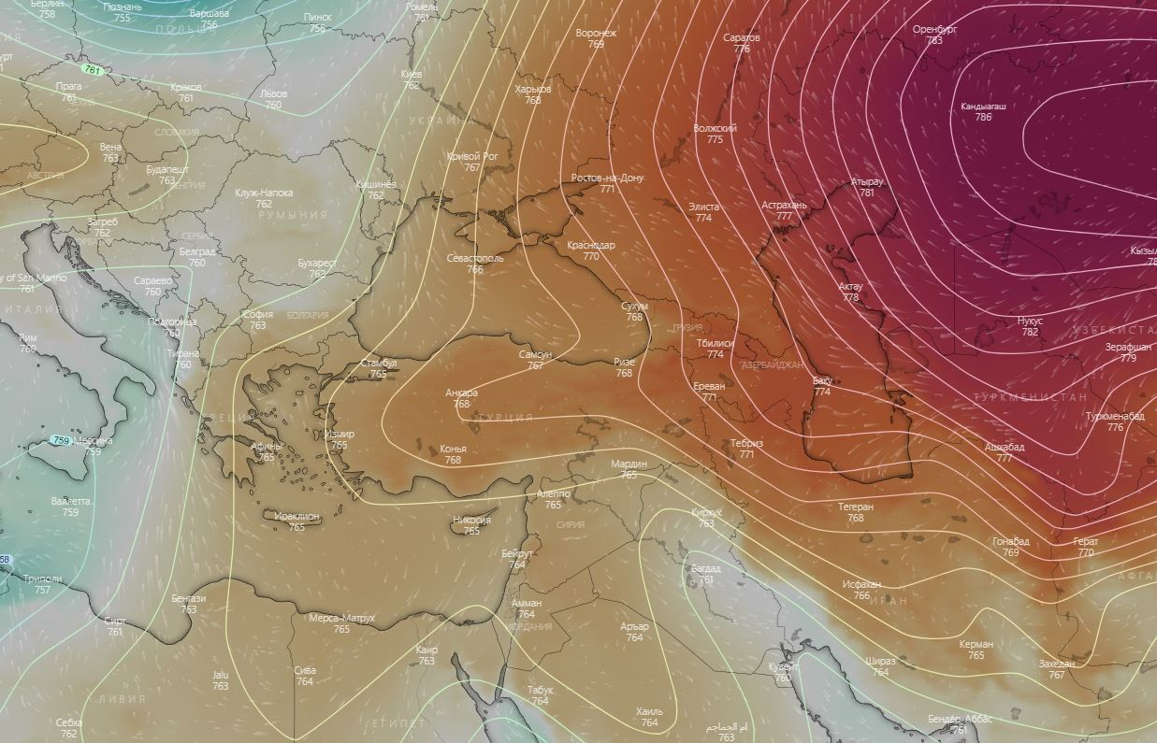
ИНФОРМАЦИОННЫЕ МАТЕРИАЛЫ ПО МЕТЕООБСТАНОВКЕ
НА ТЕРРИТОРИИ КРАСНОДАРСКОГО КРАЯ
(использовались данные, представленные в информационном ресурсе погоды Windy)
Область низкого давления L
Область высокого давления H
Ростов-на-Дону
Краснодар
Черное море
Сочи
Область высокого давления H
Область низкого давления L

Slide 5
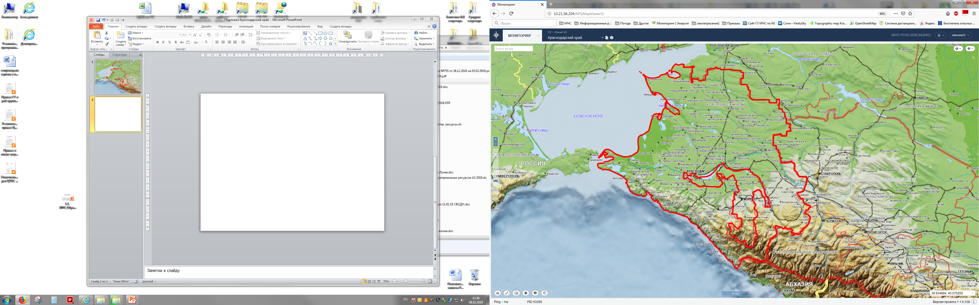

ПРОВЕДЕНИЕ РАСЧЕТОВ ДЛЯ ОРГАНИЗАЦИИ НОРМАЛЬНЫХ УСЛОВИЙ
ЖИЗНЕДЕЯТЕЛЬНОСТИ НАСЕЛЕНИЯ
(с использованием программно-расчетных комплексов)
В результате сильного ветра с порывами прогнозируется возникновение чрезвычайных ситуаций (происшествий), связанных с нарушением условий жизнедеятельности населения, повреждением (обрывом) ЛЭП и линий связи, нарушениями в системе ЖКХ.
РАСЧЕТ
потребности питьевой воды
Вычислим норму водообеспечения человека в сутки при малой физической активности (с энергозатратами до 5,0-105 Дж/ч (120 ккал/ч)) для различных видов водопотребления и режимов водообеспечения.
$$q=\left(NAn1+nAn^{2}+5.5Nδ\right)∗1,6$$
Вывод: для организации трехразового подвоза воды (одна автоцистерна будет подвозить воду 3 раза в день по 4 000 л) необходимо привлечь 7 автоцистерн водоизмещением 4 000 л для обеспечения питьевой водой и 14 автоцистерн для обеспечения водой для приготовления пищи и умывания.

Slide 6
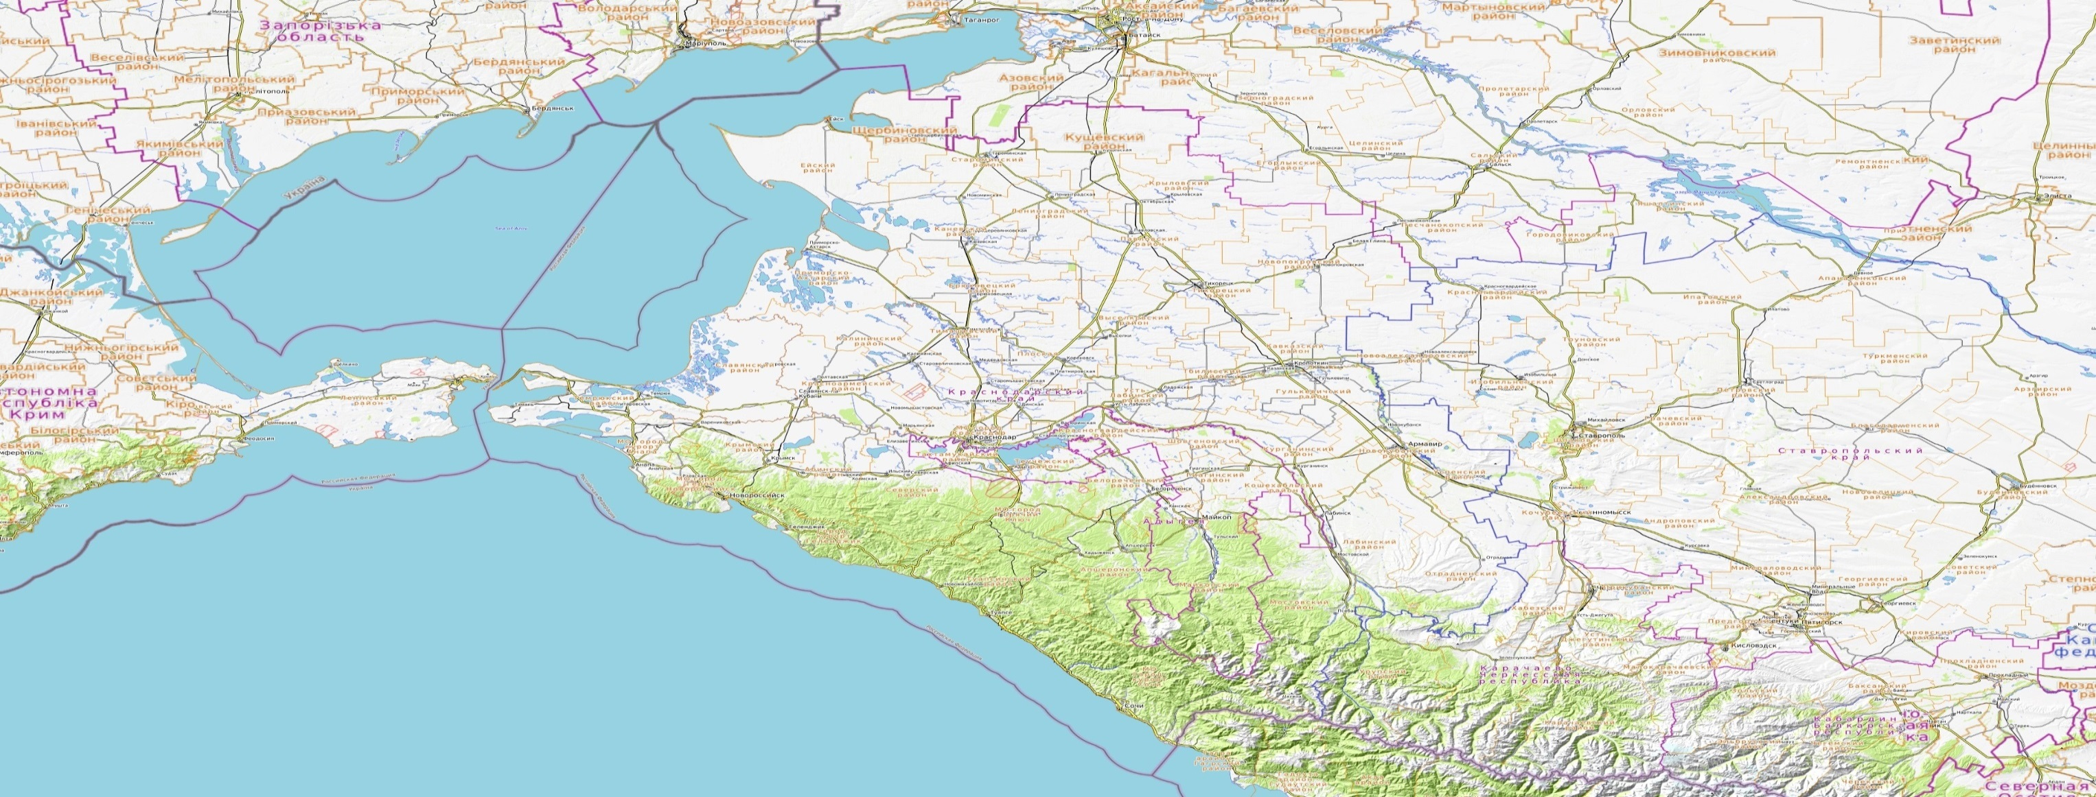
РЕКОМЕНДАЦИИ ПО ПРОВЕДЕНИЮ ПРЕВЕНТИВНЫХ МЕРОПРИЯТИЙ
ПО СИЛЬНОМУ ВЕТРУ НА ТЕРРИТОРИИ КРАСНОДАРСКОГО КРАЯ
Комплекс превентивных мероприятий
1. Довести прогноз до глав городских и сельских поселений, руководителей туристических групп, руководителей санаторно-курортных комплексов, руководителей баз и зон отдыха, руководителей предприятий, организаций, аварийно-спасательных формирований;
2. Провести, при необходимости (в соответствии с прогнозной информацией), заседания комиссии
по предупреждению и ликвидации чрезвычайных ситуаций и обеспечению пожарной безопасности по вопросам предупреждения возможных чрезвычайных ситуаций (происшествий), обусловленных неблагоприятным прогнозом,
с введением режима повышенной готовности.
3. Поддерживать в постоянной готовности системы оповещения населения, при необходимости провести оповещение населения о возможном возникновении ЧС и происшествий;
4. Проверить готовность специальной техники, аварийно-спасательных и аварийно-восстановительных бригад муниципального звена территориальной подсистемы РСЧС в случае реагирования на возможные чрезвычайные ситуации (происшествия);
5. Поддерживать на необходимом уровне запасы материальных и финансовых ресурсов для ликвидации чрезвычайных ситуаций;
6. Усилить контроль за регистрацией групп туристов, направляющихся в горные районы, и обеспечить
их достоверной информацией о метеоусловиях на маршрутах;
7. Организовать подготовительные работы по проведению эвакуации людей и материальных ценностей,
при необходимости провести заблаговременную эвакуацию;
8. Другие мероприятия с учетом особенностей территории, прогнозной информации и складывающейся оперативной обстановки.

